Slide 1








Льготная ставка
Кредит на образование
с господдержкой
Инвестируй в будущее!
никаких скрытых услуг и комиссий
Льготная ставка
Льготный период
Кредит для всех
Гибкие условия
Вы платите всего 3%.
Из общей ставки по кредиту (18,89% годовых) государство оплатит 15,89% за вас
Весь срок обучения
+9 месяцев после окончания вы платите только проценты по кредиту — остальное можете возвращать в течение 15 лет
ВУЗ / Колледж
Бакалавриат / магистратура/ аспирантура
Первое или второе высшее
Семестр / год / всё обучение
Доп. сумма, если плата повысится
Академ продлевает льготный период
Переход в другой ВУЗ
Продление обучения

Slide 2




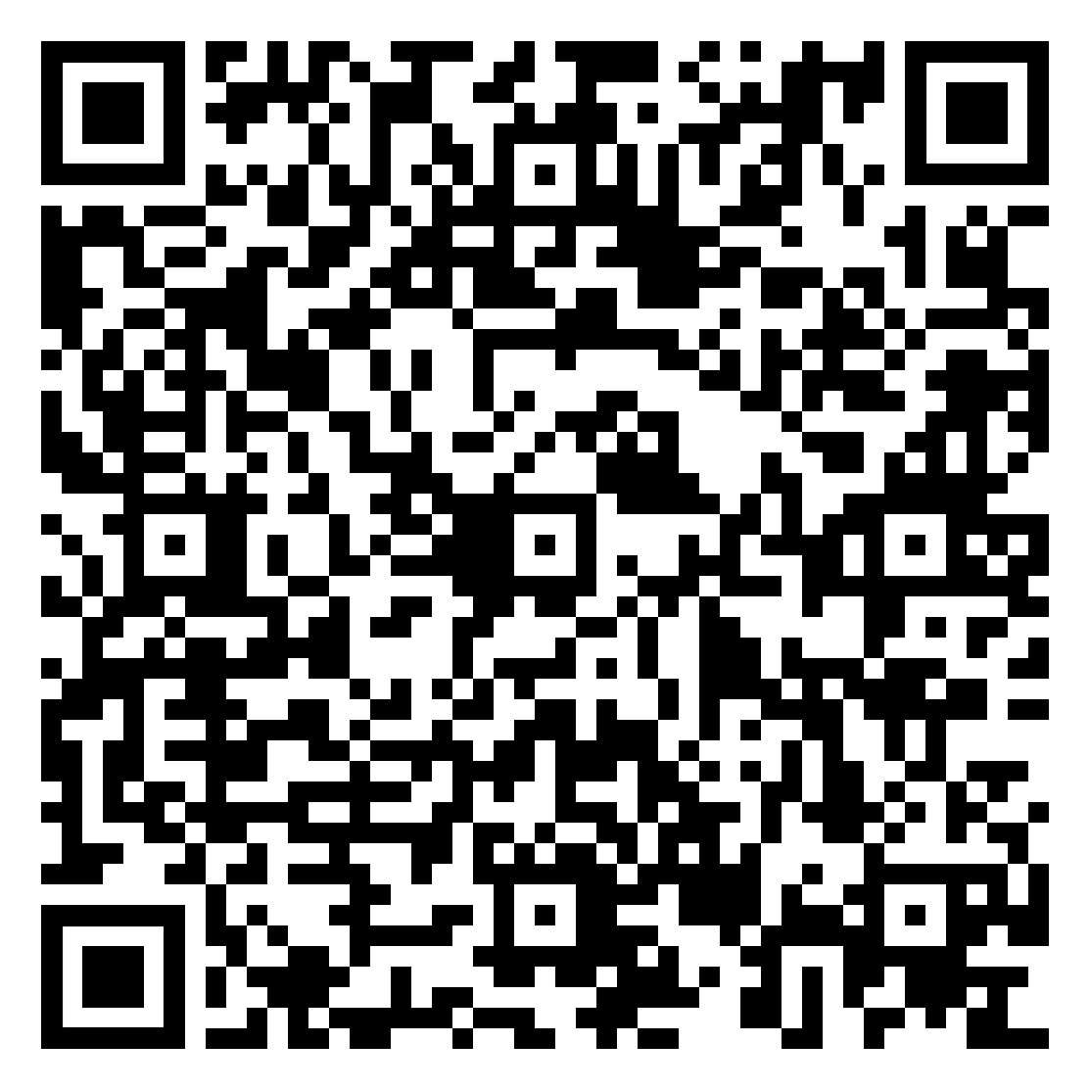
Условия получения
Как получить кредит:
Подпишите договор с вузом или колледжем о платном обучении
Приходите в офис СберБанка с паспортом, договором и счётом на оплату или оставьте заявку на сайте и менеджер перезвонит вам
Подпишите кредитный договор с банком
Банк перечислит деньги на счёт учебного заведения
Заёмщик
студент от 14 до 75 лет
на момент возврата кредита
Льготный период
Взносы идут на погашение % по кредиту:
Первый год платите 40%
от начисленных процентов
Второй год — 60%
С третьего года — 100%
Справки о доходах не нужны
Без залога, поручителей
и обязательного страхования
Если вам меньше 18 лет, понадобится согласие одного из родителей и свидетельство о рождении
Срок и документы
Льготный период — время обучения +9 месяцев после окончания вуза
Период погашения —
следующие 15 лет
Паспорт и договор с учебным заведением
Место учёбы
Любой российский вуз или колледж с действующей лицензией и аккредитацией РФ
Узнать подробности
и рассчитать условия

Slide 3
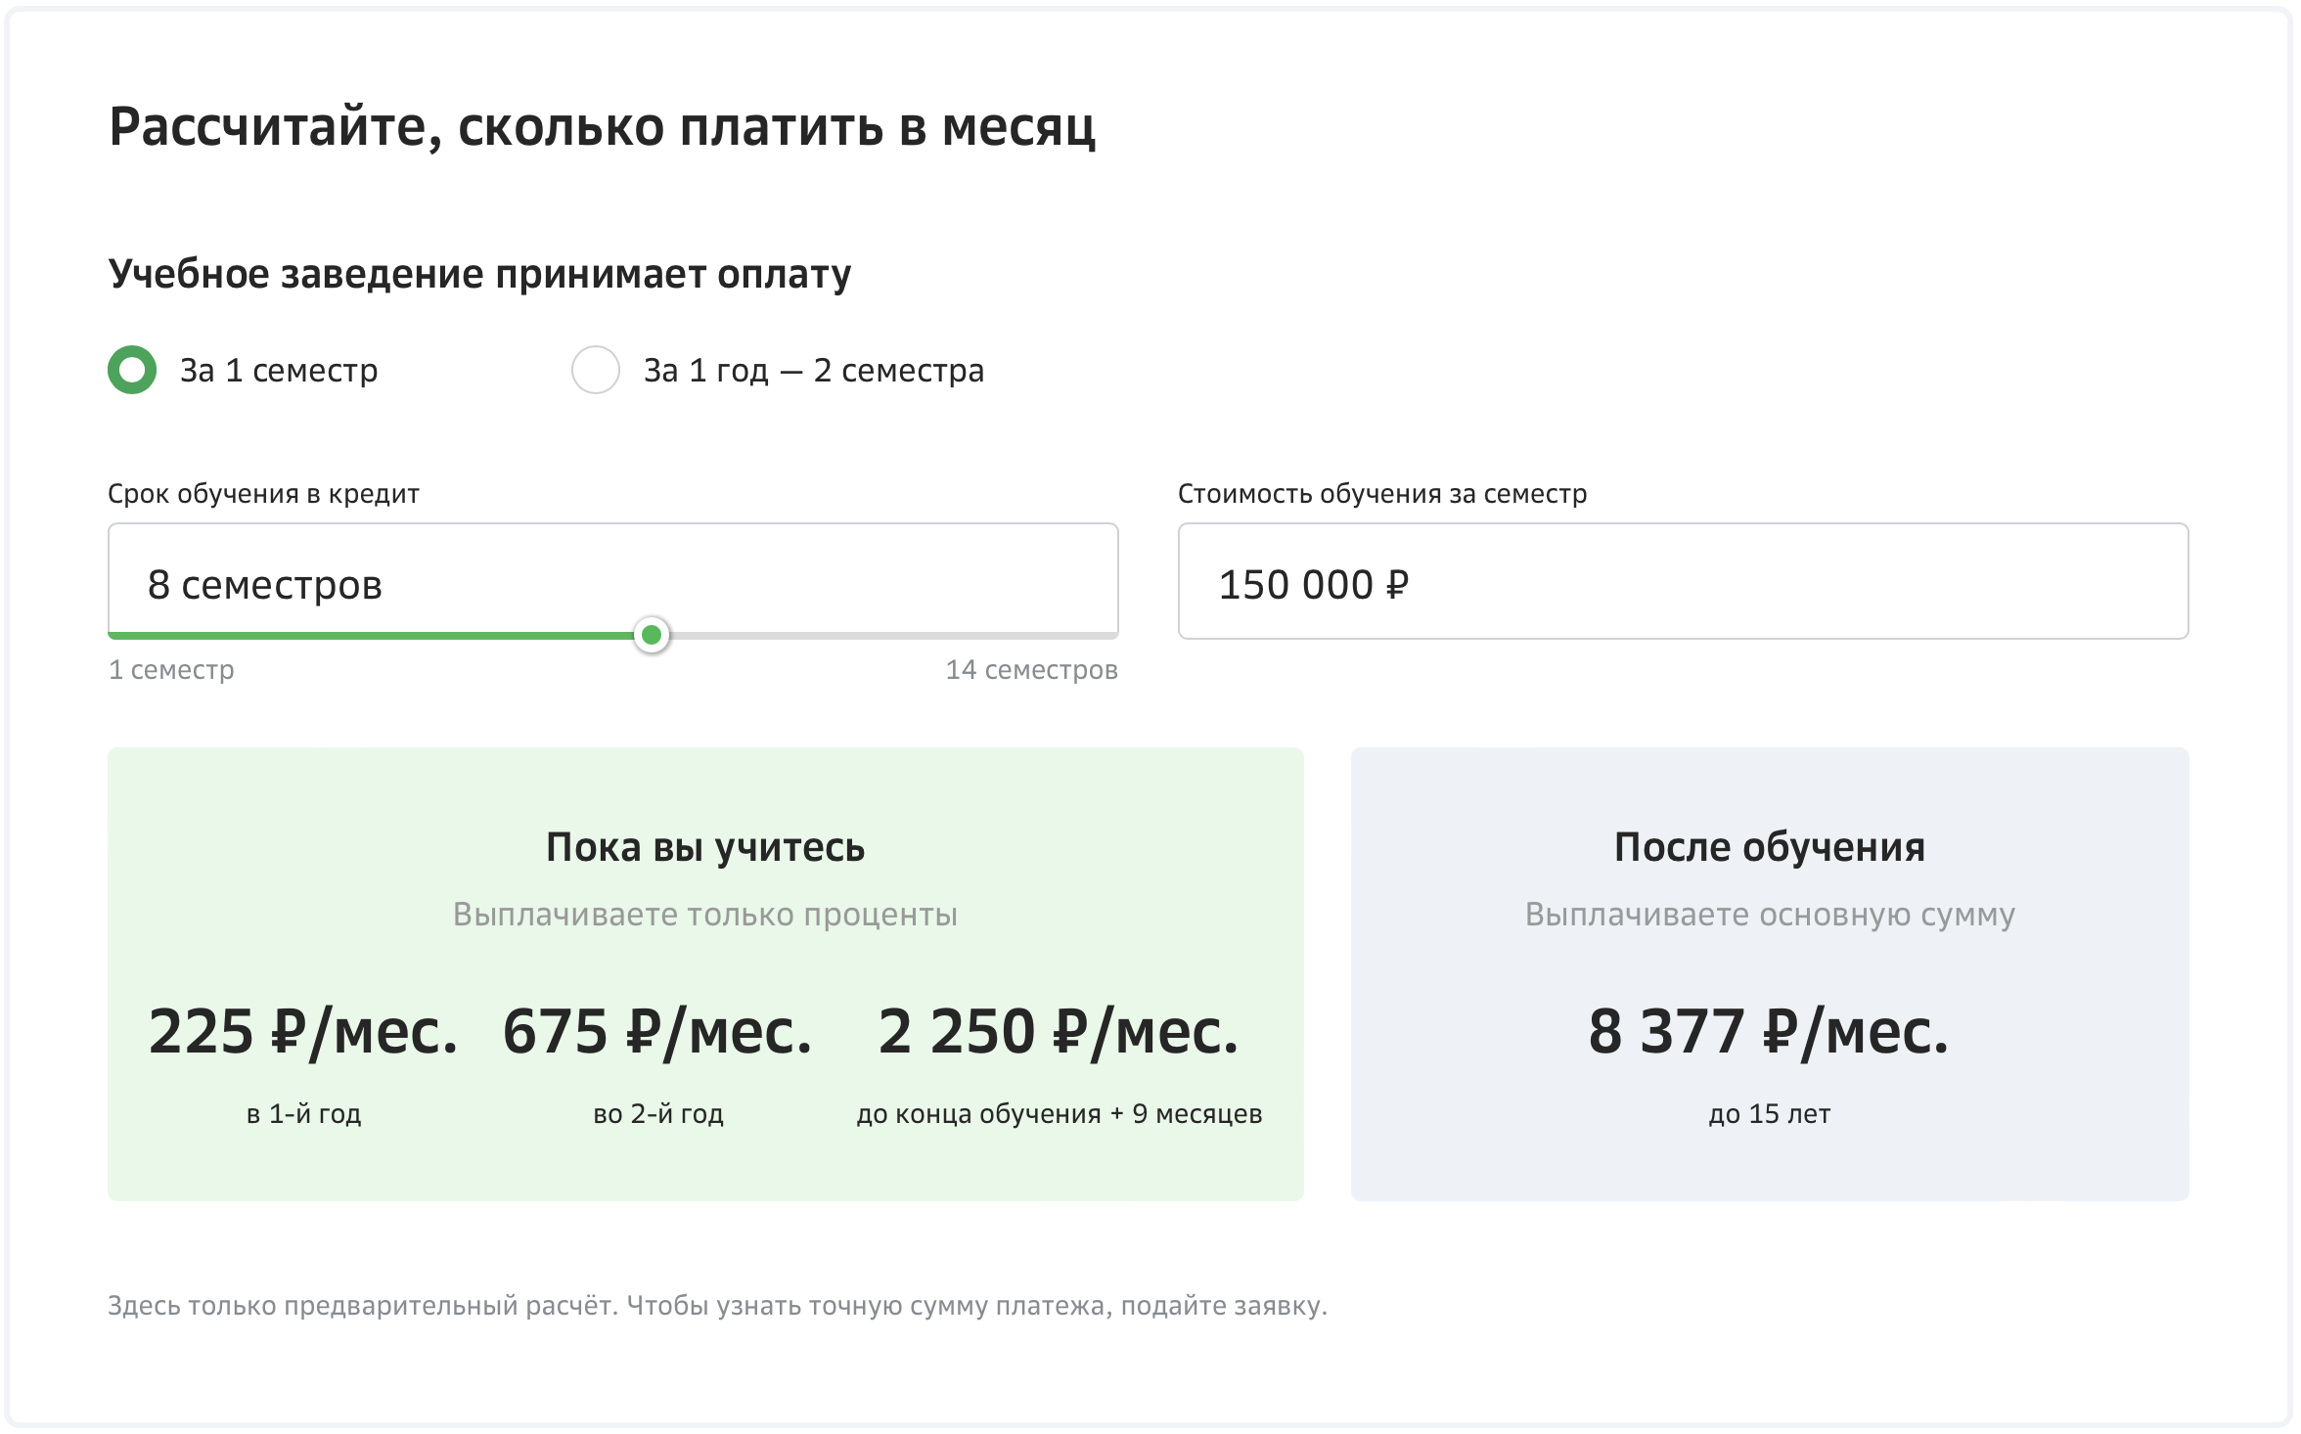
Пример расчета
Как получить кредит:
Подпишите договор с вузом или колледжем о платном обучении
Наберите телефон менеджера Сбера
+79126545054 Екатерина
Подпишите кредитный договор с банком
Банк перечислит деньги на счёт учебного заведения
Узнать подробности
и рассчитать условия

